Slide 1
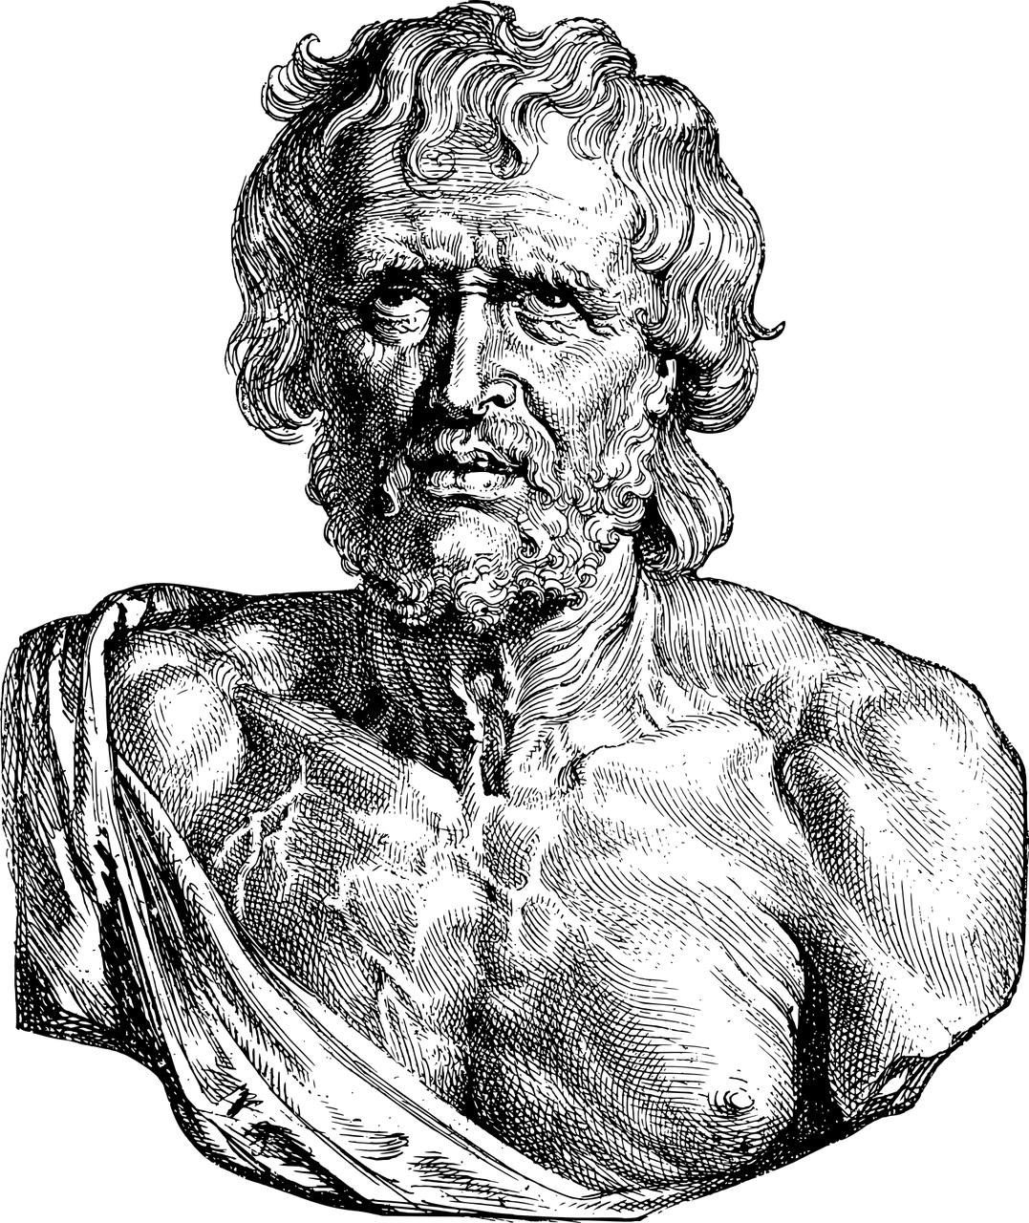
Ethik
Der Stoizismus (Seneca)
Seneca
Der Stoizismus

Slide 2
Ethik
Der Stoizismus (Seneca)
Lucius Annaeus Seneca (1 - 65)
Seneca gehörte zu den reichsten und mächtigsten Männern seiner Zeit
Vom Jahr 49 an war er der maßgebliche und Berater des späteren Kaisers Nero
Zuletzt beschuldigte ihn der Kaiser der Beteiligung einem Mordkomplott und befahl ihm die Selbsttötung
Diesem Befehl kam Seneca nach…
“Den größten Reichtum hat, wer arm an Begierden ist.

Slide 3
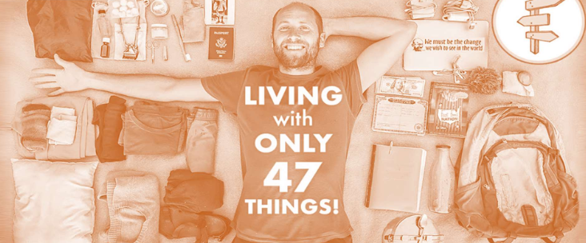
Ethik
Der Stoizismus (Seneca)
Une vie modérée
La raison fait-elle de moi une personne plus vertueuse?
Pensez-vous que Greenfield est heureux et pourriez-vous vous imaginer de vivre comme lui ?

Slide 4
Ethik
Der Stoizismus (Seneca)
Le souverain bien
Quand un esprit est-il sain ou non selon Sénèque? Annotez les différents éléments du texte autour des têtes!
être excité et terrifié
harmonie de l’âme
soucieux
être inquiet
actes déshonorants
douceur
beau et résistant
cruauté
plaisirs petites et fragiles
user sa fortune
en accord avec sa nature
tranquillité et
liberté
admiration des choses
adapté aux circonstances
esclave de sa fortune

Slide 5
Ethik
Der Stoizismus (Seneca)
Le souverain bien
En quoi l’image suivante présente-t-elle un individu qui ne vit pas en accord avec la nature?
Pour les stoïciens, il est impératif de suivre l´ordre naturel des choses.

Slide 6
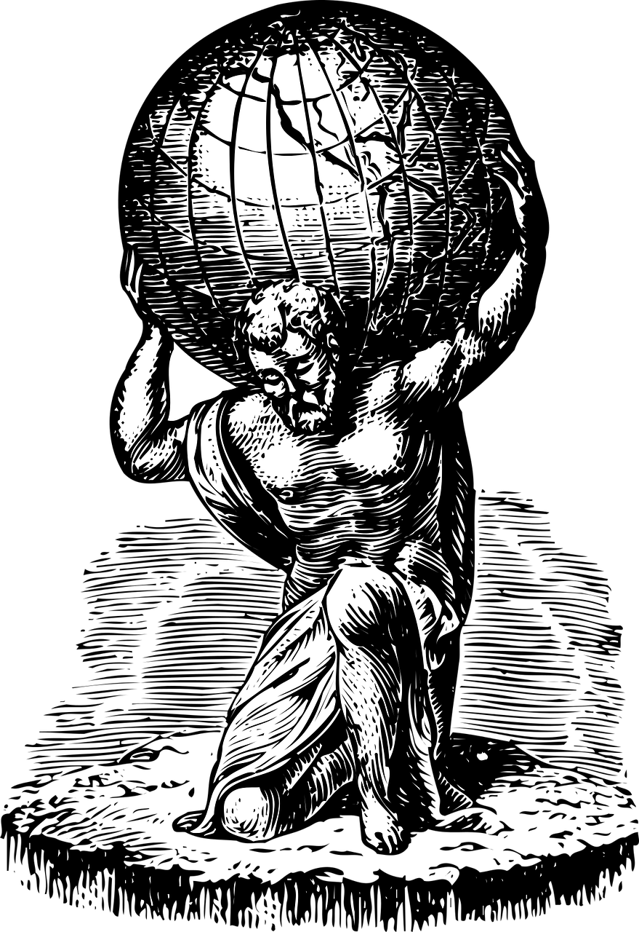
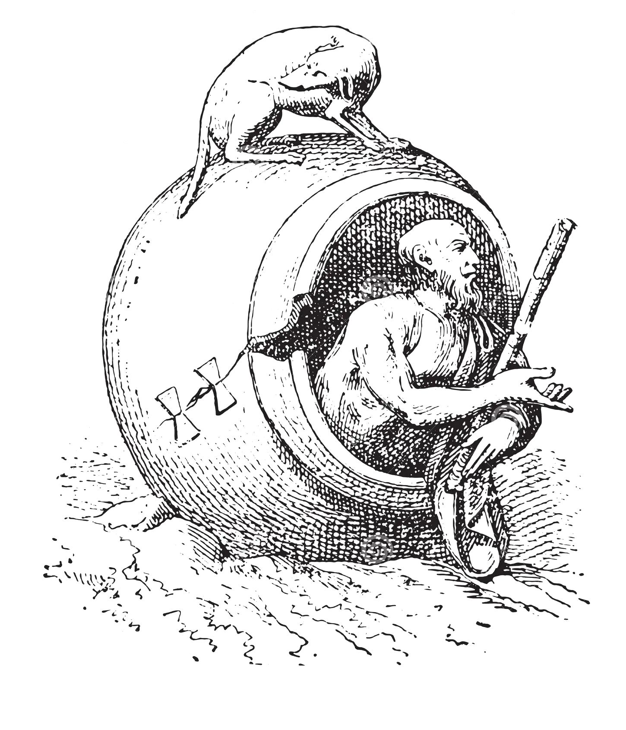
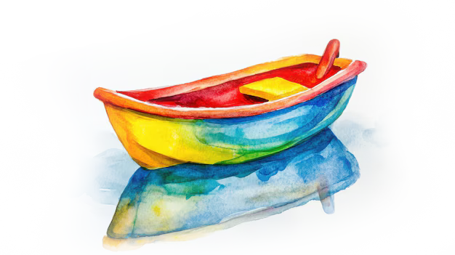
Ethik
Der Stoizismus (Seneca)
Autarcie, Ataraxie, Apathie
L'ataraxie, l'apathie et l'autarcie sont trois éléments qui décrivent le souverain bien et le bonheur selon les Stoïciens. Quels passages du texte ci-dessus pourrait-on mettre en rapport avec ces trois termes-clés?
ATARAXIE
littéralement: 'Non-
perturbation': Il s'agit d'un
état dans lequel l'âme
repose dans une
tranquillité et dans une
sérénité absolue. On peut
s'imaginer une mer calme,
qu'aucune vague et aucun
vent ne perturbe.
APATHIE
littéralement: 'Absence de
passion': Il s'agit d'un état
dans lequel l'âme
n'éprouve aucune passion,
c'est-à-dire aucun
sentiment violent, plaisir
ou douleur.
AUTARCIE
On dit qu'un pays est
autarcique (all.
selbstgenügsam), s'il n'a
pas besoin d'importer
des biens. De même, une
personne est autarcique,
si elle n'a besoin de rien,
ou de très peu. (cf.
minimalisme)

Slide 7
Ethik
Der Stoizismus (Seneca)
Autarcie, Ataraxie, Apathie
Quels passages du texte ci-dessus pourrait-on mettre en rapport avec ces trois termes-clés?
ATARAXIE
APATHIE
AUTARCIE
Il reviendra donc au même de dire « le souverain bien c'est une âme qui méprise les événements extérieurs et se réjouit par la vertu », ou « la force invincible de l'âme, ayant l’expérience des choses, calme dans l’action avec beaucoup d’humanité et un grand soin des gens qui nous entourent ». On peut aussi le définir en disant qu' « un homme heureux c'est celui pour lequel rien n'est bien ou mal si ce n'est une âme bonne ou mauvaise, un homme qui pratique le bien moral, qui est comblé par la vertu, que les événements extérieurs n'exaltent ni ne brisent, qui ne reconnaît aucun bien supérieur à celui qu'il se donne lui-même, pour qui le vrai plaisir est le mépris des plaisirs».

Slide 8
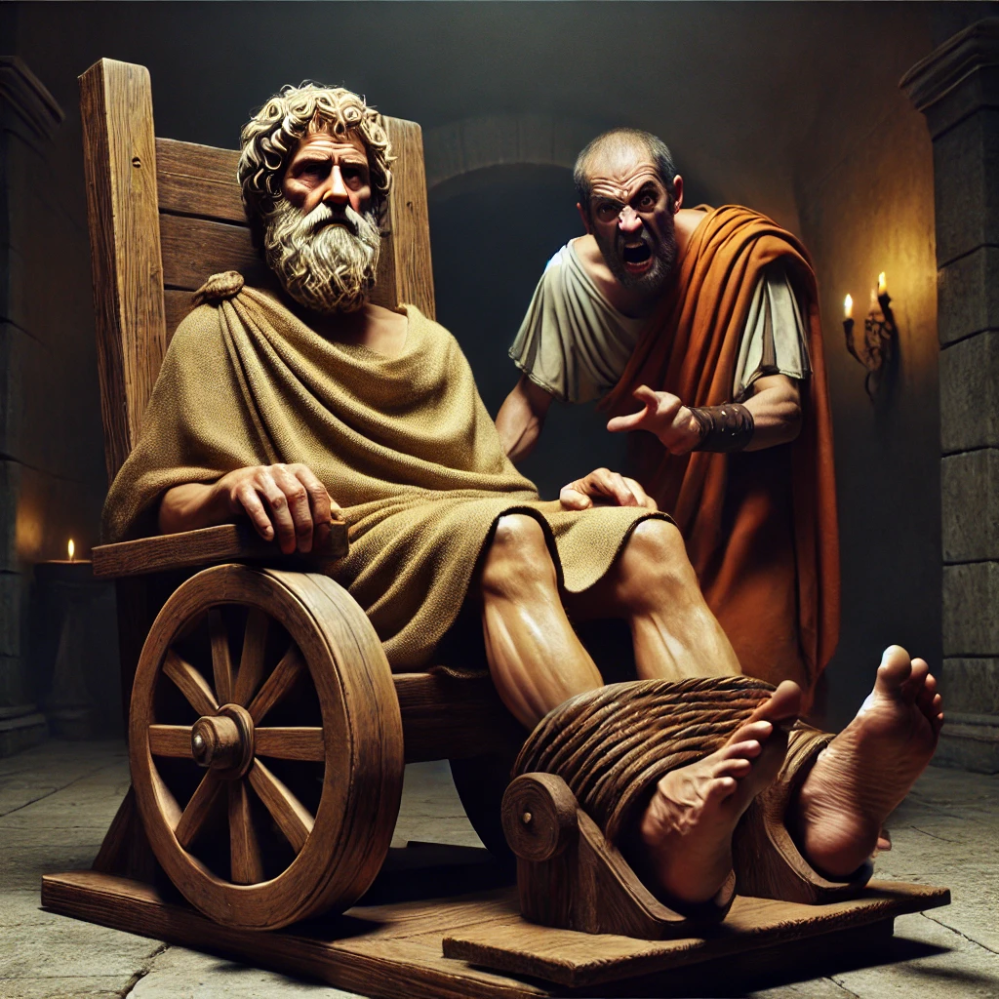
Ethik
Der Stoizismus (Seneca)
Ataraxie
« Tu vois ? Je te l'avais dit. »
En tant qu’esclave, Épictète servait un maître dur et capricieux, qui décida un jour de coincer sa jambe dans une roue.
Son maître demanda alors, de manière moqueuse :
« Que se passera-t-il si je fais tourner la roue ? » Épictète répondit calmement : « Ma jambe se brisera. »
Cette réponse mit son maître dans une telle colère qu’il tourna effectivement la roue et brisa la jambe d’Épictète.
Au milieu de cette douleur, Épictète aurait simplement dit :

Slide 9
Ethik
Der Stoizismus (Seneca)
Ataraxie
Selon Marc-Aurèle, il faut ériger ce qu'il appelle la 'Citadelle intérieure.' Il s'agit d’une volonté capable de surmonter les passions et les coups du destin. Pour la construire, il faut commencer à distinguer les choses qui dépendent de nous de celles qui ne dépendent pas de nous (cf. Épictète).
Classez les éléments suivants dans le tableau:
un embouteillage -notre détermination - la jalousie des autres - nos maladies - nos
jugements - notre pouvoir - nos tendances - notre richesse - nos aversions - notre
statut social - nos désirs - notre célébrité - notre corps
Ce qui dépend de nous
Ce qui ne dépend pas de nous
détermination
Statut social
embouteillage
Nos jugements
Jalousie des autres
aversions
richesse
Nos tendances
maladies
Notre pouvoir
désirs
Notre corps
célébrité

Slide 10
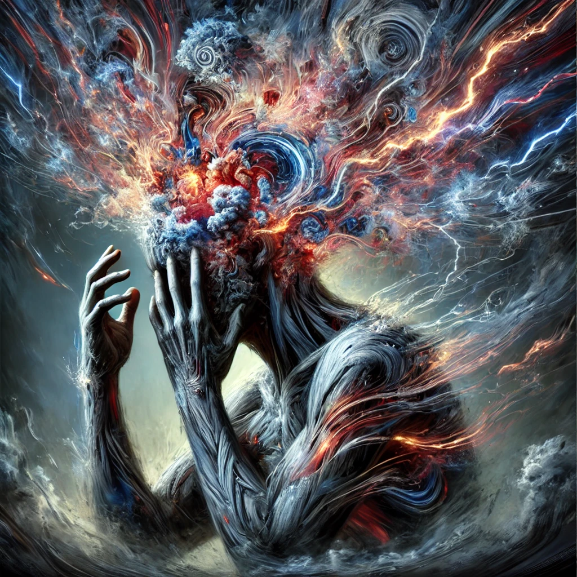
Ethik
Der Stoizismus (Seneca)
Ataraxie
Esprit perturbé et malheureux:
se laisse désarçonner par ce
qui ne dépend pas de lui, perd son énergie à se lamenter sur ce qu’il ne peut pas

Slide 11
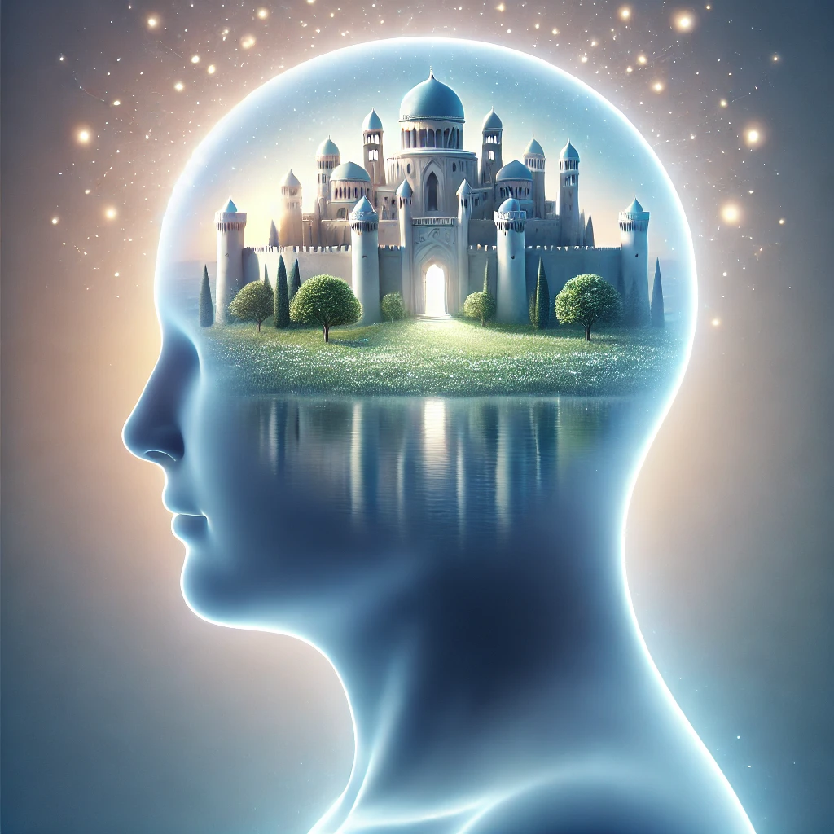
Ethik
Der Stoizismus (Seneca)
Ataraxie
Esprit perturbé et malheureux:
se laisse désarçonner par ce
qui ne dépend pas de lui, perd son énergie à se lamenter sur ce qu’il ne peut pas
Citadelle intérieure esprit heureux:
ataraxique, apathique, autarcique, il a appris à distinguer ce qui dépend de lui
et ce qui n'en dépend pas.

Slide 12
Ethik
Der Stoizismus (Seneca)
Lettre d‘un stoique
Exercice: Répondez à la lettre suivante comme si vous étiez un Stoïcien!
Cher Épictète,
Je dois avouer que ces temps de pandémie globale sont les pires de ma vie. Pourquoi cette pandémie me frappe-t-elle si durement, alors que j’ai toujours mené une vie saine et disciplinée ? Pourquoi ai-je été infecté, alors que je portais toujours un masque et ai rigoureusement désinfecté mes mains après avoir fréquenté un endroit public ?
Maintenant, je suis isolé de tous mes amis : ils m’évitent et commencent à parler mal derrière mon dos ! Afin de changer ces mesures sanitaires à mon avis trop drastiques, j’ai décidé de me faire élire à la chambre des députés, mais, malgré mes efforts, je n’ai pas recueilli assez de voix ! Comment les gens peuvent-ils être aussi incohérents?
Ensuite, j’ai aussi encore eu de graves problems financiers avec mon magasin, qui a perdu de son chiffre d’affaires à cause des restrictions sanitaires. J’ai bien reçu des aides du gouvernement, mais je les ai perdues en essayant de les multiplier par des spéculations boursières. J’ai donc dû fermer mon magasin... Pour noyer mes soucis, j’ai commencé à boire et à ne plus travailler. Pourquoi ai-je aterri dans un tel désarroi? Peux-tu me conseiller?

Slide 13
Ethik
Der Stoizismus (Seneca)
Lettre d‘un stoique
Pourquoi ai-je été infecté, alors que je portais toujours un masque et ai rigoureusement désinfecté mes mains après avoir fréquenté un endroit public ?
Souviens-toi que la nature suit ses propres lois, indifférente à nos attentes.
Comment les gens peuvent-ils être aussi incohérents?
L’opinion des autres est l’un des domaines sur lesquels nous n’avons aucun contrôle. C’est leur choix, et cela ne reflète en rien ta valeur intrinsèque. Le vrai ami est celui qui reste constant dans l’adversité.
Pourquoi ai-je aterri dans un tel désarroi? Peux-tu me conseiller?
La richesse extérieure est éphémère. Elle va et vient comme les vagues de la mer. Tu dis que tu as commencé à boire et à ne plus travailler. Je te demande : est-ce une action qui t’élève ou qui t’enchaîne davantage à la souffrance ? Tu possèdes en toi la force de choisir différemment.

Slide 14
Ethik
Der Stoizismus (Seneca)
Les vertus stoïciennes
méprise les événements extérieurs
La prudence (qui donne « ______________________________________________ ») : l’acte de prévoir ou d’anticiper un futur favorable
Le courage (« _____________________________________________________________________________ ») : le fait d’agir de la manière juste malgré les souffrances ou difficultés que l’on rencontre
La justice (« ____________________________________________________ ») : nos actions doivent se rapporter sur l'amélioration de notre communauté
La modération (« _____________________________________________ ») : La moderation comme maîtrise de soi signifie la capacité à choisir le bien-être à long terme plutôt que la satisfaction à court terme
celui qui considère que rien n'est réellement bon ou mauvais, sauf la qualité morale de son âme
humanité et soin des gens qui nous entourent
le vrai plaisir est le mépris des plaisirs

